Slide 1



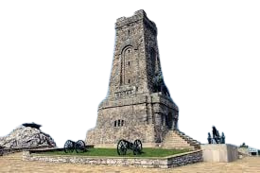
Удостоява с
ГРАМОТА
за участие
в честването на
Националния празник 3 Март
03.03.2024
град/село ..............
...................................
директор

